Slide 1

現状の課題
夫婦の共働きの増加
仲のいいママ友の減少

Slide 2
夫婦の共働きの増加
夫婦の共働き世帯
・昭和55年：614万世帯
・平成28年：1129万世帯
約2倍

Slide 3
仲のいいママ友の減少
日本のママ白書2017年度版の調査
・仲のいいママ友の人数：平均1.2人
・0人が56.7％
2014年度調査
・仲のいいママ友の人数：平均2.3人
・0人が39.9％

Slide 4
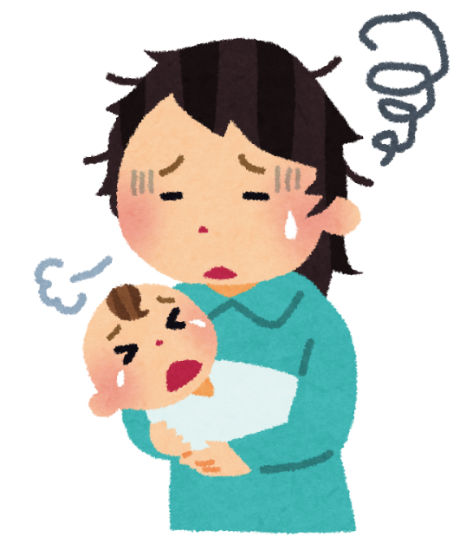
課題
親のプライベートな時間の不足
親同士のコミュニケーションの減少

